Slide 1

Oppimistehtäviä, sähköisiä kokeita, kyselyitä
- työkaluna Peda.net -lomake
Kaisa Heikkinen
kaisa.heikkinen@edu.kannus.fi
2015 Tämä materiaali on lisensoitu Creative Commons
Nimeä-EiKaupallinen-JaaSamoin 4.0 Suomi - käyttöluvalla
Valokuvat: © Kaisa Heikkinen ja e-Oppi Oy ^{1 (dia 16)}
Kuvat: Urho Moilanen 2014, All rights
reserved ^{1 (dia 10)}
§

Slide 2
Sisältö
1 Lomakkeen luonti
2 Tehtävätyypin valinta
Valintanappi
Valintaruutu
Tekstikenttä
Aukkotehtävä
Likert
3 Kuvien lisääminen lomakkeen tehtäviin
4 Linkitysten lisääminen lomakkeen tehtäviin
5 Lomake -moduulin käyttömahdollisuuksia sähköisissä kokeissa ja kyselyissä
6 Kommentointi, muokkaus ja tulosten näkyvyys
7 Linkkejä
8 Lähteet
9 Lisätietoja

Slide 3
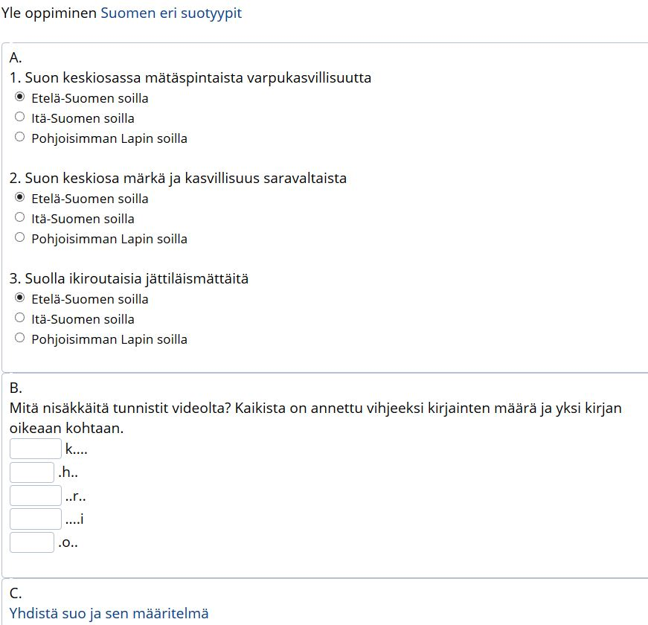
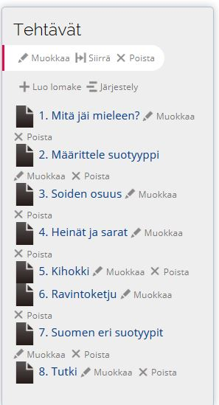
1 Lomakkeen luonti
Jokaista kysymystyyppiä varten voi luoda uuden lomakkeen. Eri kysymystyyppejä on mahdollista tehdä myös samaan lomakkeeseen jakamalla lomake muokkausvaihessa osiin.
Esimerkissä lomakesarjan
tehtävä 7
on jaettu osiin
käyttämällä muokkaus-
vaiheessa väliotsikointia.
Väliotsikon koodi on ===

Slide 4
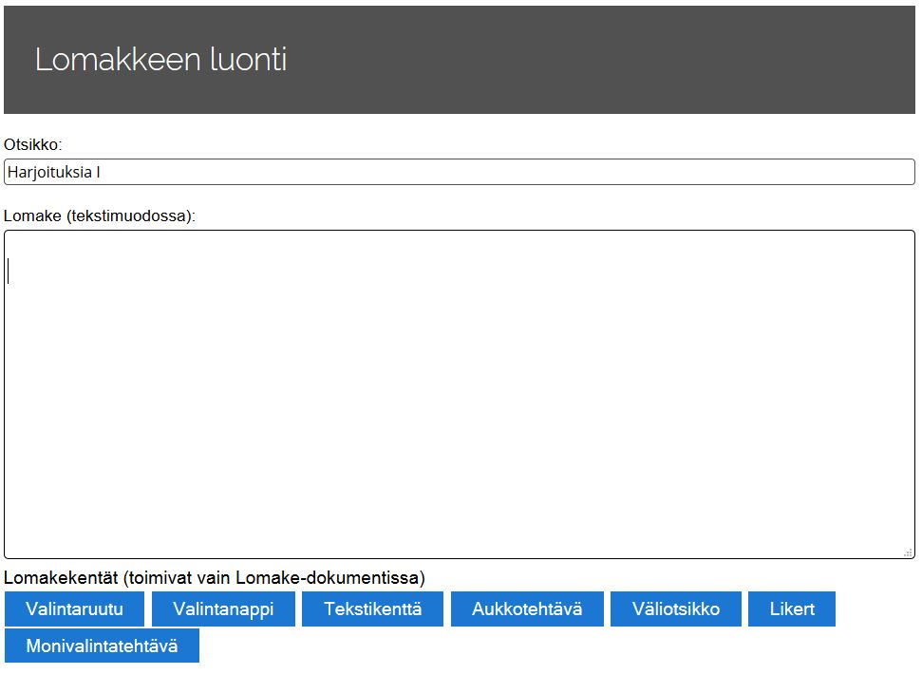
2 Tehtävätyypin valinta
Tehtävätyypit tulevat näkyviin ja valittaviksi,
kun klikkaat Lomake -kenttää.

Slide 5
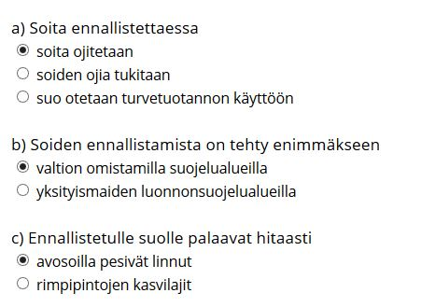
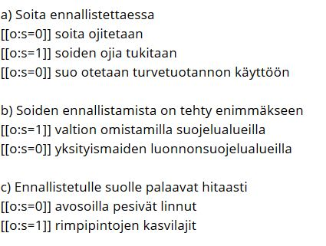
Valintanappi
Kysymyksen yhteyteen voit laittaa vastaus-
vaihtoehtoja eri määriä. Merkitse ja pisteytä oikea vaihtoehto. Voit myös antaa miinuspisteitä vääristä valinnoista.
(s tulee sanasta selected)
Valmis tehtävä näyttää tältä

Slide 6
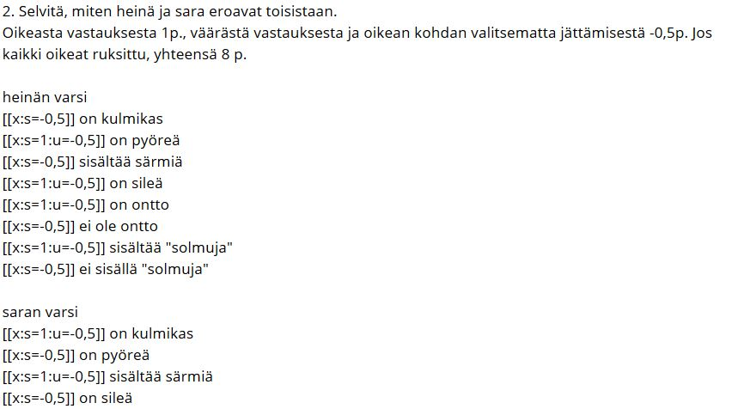
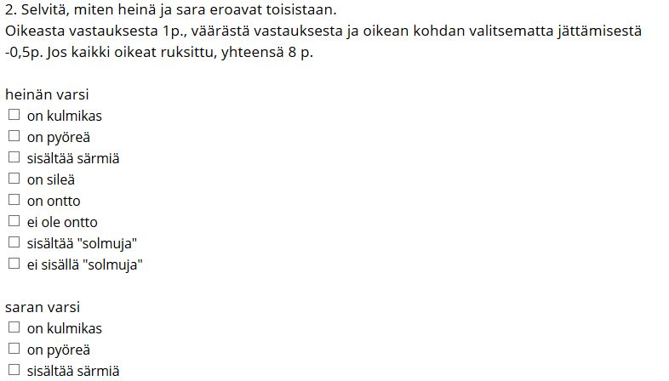
Valintaruutu
Kun oikeita vastausvaihtoehtoja on useita, käytä valintaruutua. Väärästä vastauksesta ja oikean kohdan valitsematta jättämisestä voi antaa miinuspisteitä.
(u tulee sanasta unselected)
Valmis tehtävä näyttää tältä

Slide 7
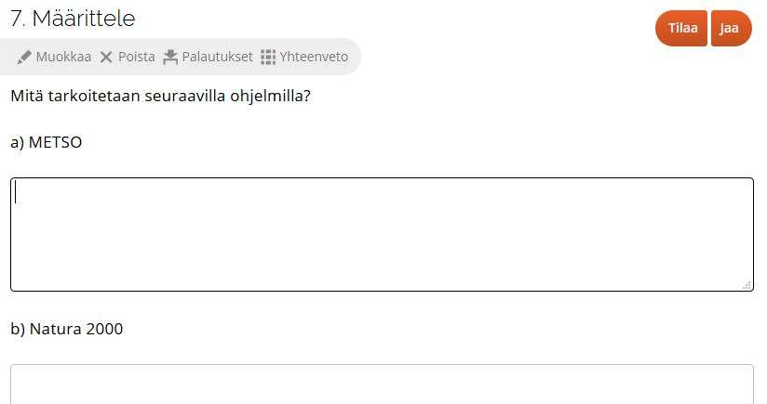
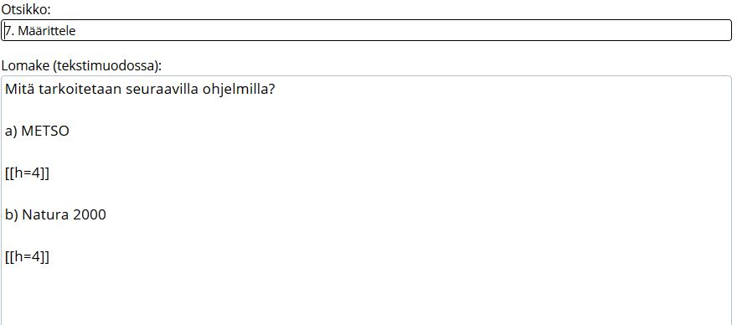
Tekstikenttä
Avoimiin kysymyksiin vastataan kirjoittamalla eri kokoisiin tekstikenttiin. Oletuksena tulee aina yksirivinen kenttä. Kentän korkeuden saat määritettyä haluamaksesi.
(h tulee sanasta height)
Valmis tehtävä näyttää tältä, kun tekstikentän korkeudeksi on määritetty neljä riviä.

Slide 8
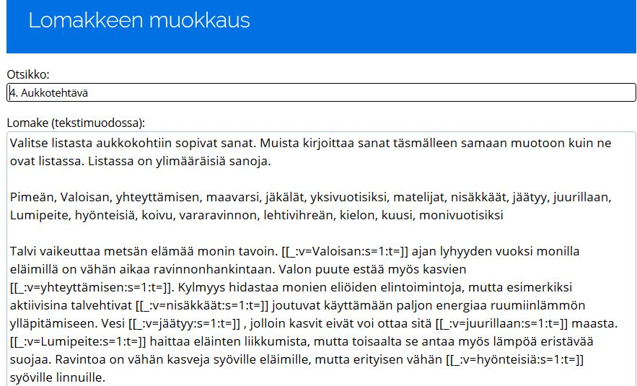
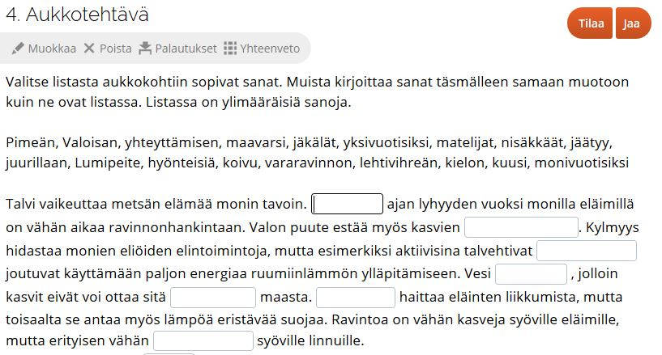
Aukkotehtävä
Kirjoita täydennettävien sanojen eli oikeiden vastausten ympärille merkintä [[v=nisäkkäät]]. Vastauskentän leveys määrittyy merkinnällä [_:v=nisäkkäät:]]. Merkinnän loppuun merkitse pistemäärä
[_:v=nisäkkäät:s=1:t=]] tähän voit antaa myös vihjeen
Valmis tehtävä näyttää tältä

Slide 9
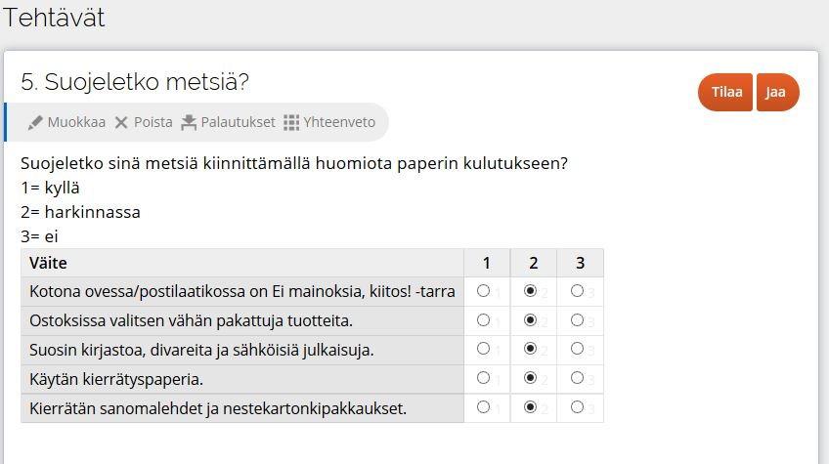
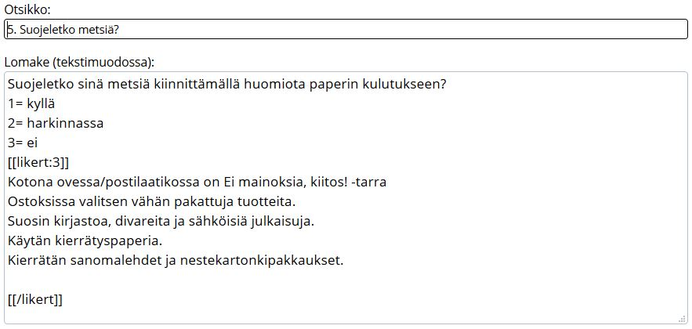
Likert
Likert-kysymyksiin vastataan valintanappien avulla, jotka asemoidaan rinnakkain. Kirjoita väittämät kukin omalle rivilleen. Kirjoita ennen väittämiä omalle riville merkintä [[likert:3]] ja väittämien jälkeen merkintä [[/likert]]. Luku 3 on tässä vastausvaihtoehtojen määrä.
(Likert kehittäjänsä nimen mukaan)
Valmis tehtävä näyttää tältä

Slide 10
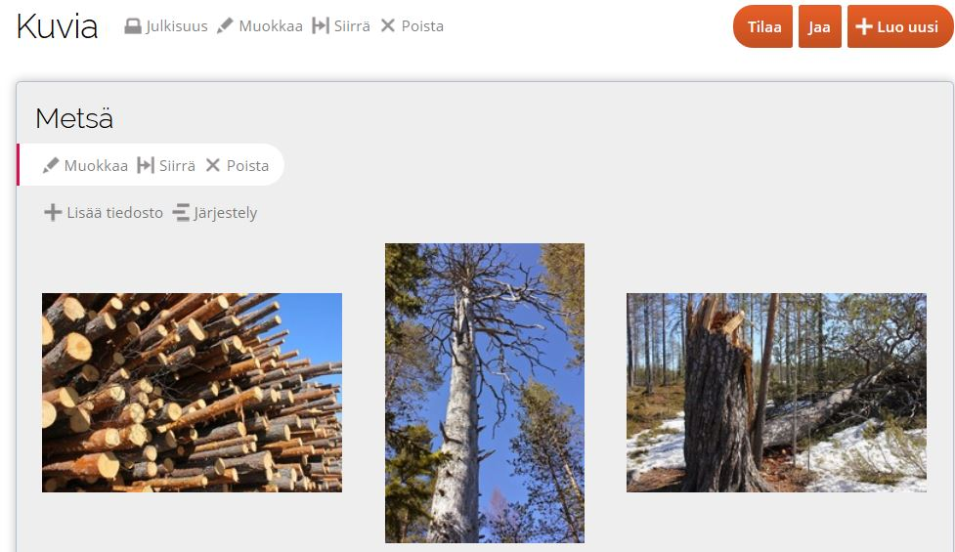
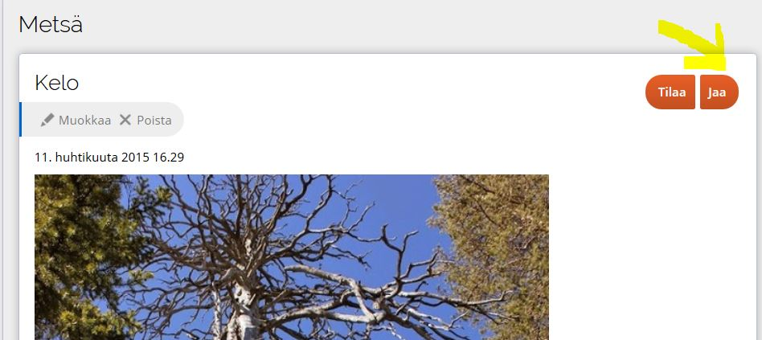
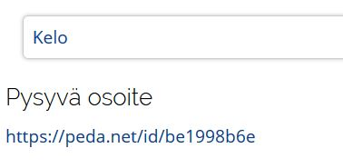
3 Kuvien lisääminen lomakkeen tehtäviin
Luo esim. OmaTilaan Kuvagalleria
Kuvagalleriassa jokaisella kuvalla on pysyvä osoite. Pysyvän osoitteen löydät kunkin kuvan kohdalla klikkaamalla Jaa-painiketta. Kopioi pysyvä osoite ja vie se liittämällä haluamasi tehtävän yhteyteen. Merkitse osoitteeseen hakasulkeet seuraavasti: [[https:peda.net/id/be1998b6e]]

Slide 11
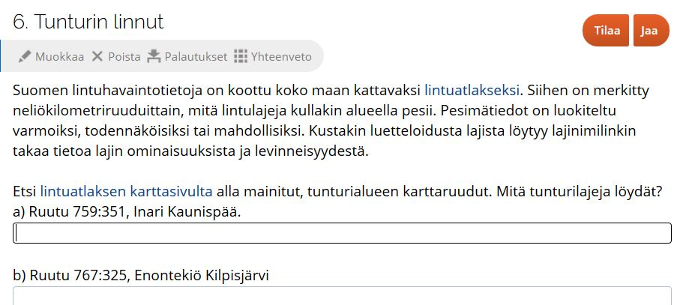
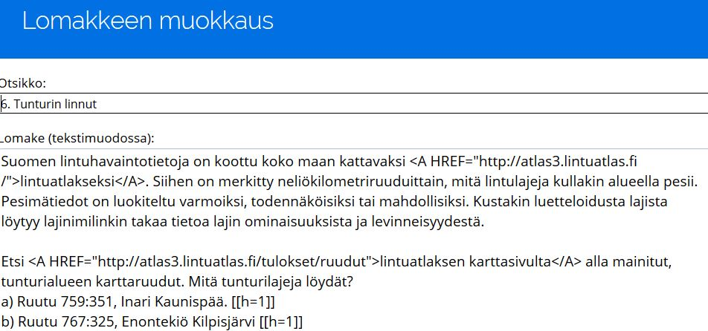
4 Linkitysten lisääminen tehtäviin
Kun haluat, että tehtävänannosta avautuu
linkki haluamistasi sanoista, saat sen
käyttämällä muotoilua. Aikanaan erilliseen
tenttityökaluun linkitys tehdään toisin.
Toistaiseksi tehdään näin
...koko maan kattavaksi lintuatlakseksi…
saadaan lomakkeeseen muokkauksella:
koko maan kattavaksi <A HREF="http://atlas3.lintuatlas.fi/">lintuatlakseksi</A>

Slide 12
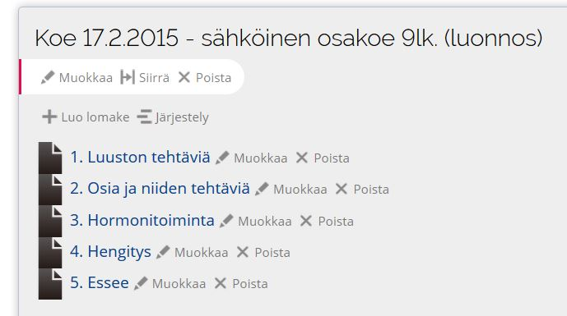
5 Lomake -moduulin käyttömahdollisuuksia sähköisissä kokeissa ja kyselyissä
Tee kysymyksiä kuten tehtävätyyppejä olet muutoinkin tehnyt. Tallenna lomakesarja tai lomake luonnoksena (Tallenna luonnos). Klikkaa kokeen tai kyselyn alkaessa Tallenna. Kokeen jälkeen tai kyselyn päättyessä muuta koe tai kysely luonnokseksi klikkaamalla jälleen Tallenna luonnos.
Myös Sivun avainta käyttämällä voi säätää kokeiden ja kyselyiden näkyvyyttä.

Slide 13
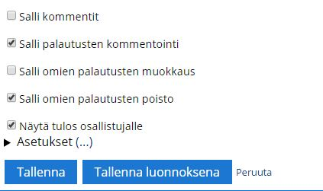
6 Kommentointi, muokkaus ja tulosten näkyvyys
Tallennusvaiheessa on mahdollista ruksia kommentointiin, muokkaamiseen ja tulosten näkymiseen liittyviä vaihtoehtoja.

Slide 14
7 Linkkejä
Ohjevideoita I
J. Jokinen/ Peda.net
Ohjevideoita II
M. Auramo
Ohjevideoita III
P. Larvus

Slide 15
8 Lähteet
Tekstilähteet:
Diojen nro 3, 5-9 ja 11 ruutukaappaukset:
Heikkinen K., Härmä, E. & Härmä, O. 2014: eBiologia 8 Metsien biologia. eOppi Oy
Dian nro 10 kuvat:
© Kaisa Heikkinen ja e-Oppi Oy

Slide 16
9 Lisätietoja
¹ Voit vapaasti muokata ja jakaa tätä teosta, kunhan vaihdat dian nro 10 valokuvien tilalle omat kuvat, mainitset tämän teoksen lähteenä ja julkaiset teoksesi samalla lisenssillä. Jos käytät materiaalia muokkaamattomana esim. omalla työpaikallasi Lomake -työkalun käytön opastamiseen, dian nro 10 kuvia voi ko. tilanteissa esittää kuten muitakin tämän materiaalin aineistoja.
alla lisenssillä.lise

